Slide 1
연습문제
1. 다음 중 윈도용 USB 메모리를 마운트하기 위한 명령으로 옳은 것은 무엇인가?
① mount –t ext3 /dev/sdb1 /mnt ② mount –t xfs /dev/sdb1 /mnt
③ mount –t vfat /dev/sdb1 /mnt ④ mount –t iso9660 /dev/sdb1 /mnt
2. 시스템에 설치된 전체 디스크의 파티션 정보를 보기 위한 명령은 무엇인가?
① fdisk –a ② fdisk –l
③ fdisk –v ④ fdisk –d

Slide 2
연습문제
3. 다음 중 ext3 파일 시스템을 생성하는 명령으로 옳지 않는 것은 무엇인가?
① mkfs –t ext3 /dev/sdb1
② mke2fs –t ext3 /dev/sdb1
③ mkfs.ext3 /dev/sdb1
④ mke2fs.ext3 /dev/sdb1
4. 파일 시스템에서 백업 슈퍼블록의 위치를 파악하려면 어떤 명령을 사용해야 하는가?
① badblocks ② dumpe2fs
③ df ④ fsck -f

Slide 3
연습문제
5. 다음 중 디스크 기반 파일시스템이 아닌 것은 무엇인가?
1) proc 2) ext 3) ext4 4) xfs
6. 디스크를 새로 장착하고 사용하기 위한 작업 순서로 맞는 것은 무엇인가?
1) 디스크 파티션 생성 -> 디스크 마운트 -> 디스크 포맷
2) 디스크 파티션 생성 -> 디스크 포맷 -> 디스크 마운트
3) 디스크 마운트 -> 디스트 파티션 생성 -> 디스크 포맷
4) 디스크 포맷 -> 디스크 파티션 생성 -> 디스크 마운트
7. 부팅할 때 파일 시스템을 마운트 하기 위한 정보를 저장하고 있는 파일은 무엇인가?
1) /etc/mtab 2) /etc/mount 3) /etc/fstab 4) /etc/ftab

Slide 4
연습문제
8. CD-ROM을 /cdrom 디렉터리에 마운트하는 명령은 무엇인가?
mount -t iso9660 /dev/cdrom /mnt
9. LVM과 같은 기능이 필요한 이유를 설명하시오.
한 파티션의 용량이 부족할 때 다른 파티션으로 연장하여 사용할 때 필요.

Slide 5
사용자 관리

Slide 6
00 개요
01 사용자 계정 관련 파일
02 사용자 계정 관리 명령
03 그룹 관리 명령
04 사용자 정보 관리 명령
05 디스크 사용량(쿼터) 설정

Slide 7
사용자 계정과 관련된 파일의 구조를 이해하고 설명할 수 있다.
사용자 계정과 그룹을 생성·수정·삭제할 수 있다.
UID와 EUID의 차이를 이해하고 설명할 수 있다.
사용자 확인 명령으로 사용자 정보를 관리하고 확인할 수 있다.
파일 및 디렉터리의 소유자와 소유 그룹을 변경할 수 있다.
사용자와 그룹별로 디스크 쿼터를 설정할 수 있다.

Slide 8
00 개요

Slide 9
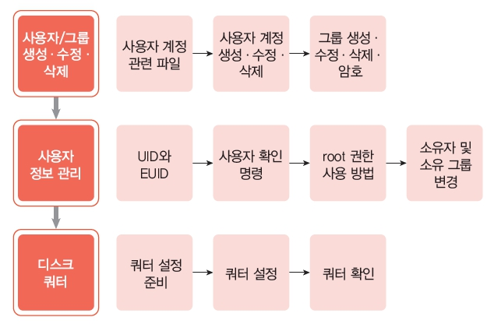
00. 개요
내용 구성
우분투 패키지 이해하기
우분투 패키지를 관리하는 명령 익히기
아카이브를 생성하고 파일을 압축하는 명령 익히기
C컴파일러와 make 명령을 사용하여 실행 파일 만드는 방법 익히기

Slide 10
01 사용자 계정 관련 파일

Slide 11
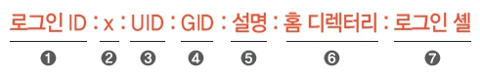
01. 사용자 계정 관련 파일
/etc/passwd 파일
사용자 계정 정보가 저장된 기본 파일
로그인 ID: 사용자 계정의 이름
x: 초기 유닉스 시스템에서 사용자 암호를 저장하던 항목(현재는 /etc/shadow에 암호 저장)
UID: 사용자 ID 번호로 시스템이 사용자를 구별하기 위해 사용하는 번호
- 일반적으로 0~999번과 65534번은 시스템 사용자를 위한 UID로 예약
- 일반 사용자는 UID 1000번부터 할당(root 계정은 0번)
GID: 그룹 ID를 나타낸다. 리눅스에서 사용자는 무조건 한 개 이상의 그룹에 소속
설명: 사용자의 실명이나 부서명, 연락처 등 사용자에 대한 일반적인 정보를 기록
홈 디렉터리: 사용자 계정에 할당된 홈 디렉터리의 절대 경로
로그인 셸: 사용자의 로그인 셸을 지정

Slide 12
01. 사용자 계정 관련 파일
/etc/passwd 파일의 예

Slide 13
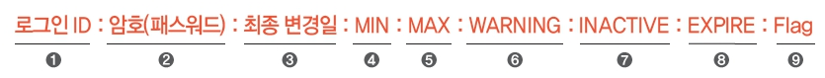
01. 사용자 계정 관련 파일
/etc/shadow 파일
보안 문제 때문에 사용자 암호에 관한 정보를 별도로 관리하는 파일
root 사용자만 읽고 쓸 수 있으며 shadow 그룹은 읽기만 가능
❶ 로그인 ID: 사용자 계정의 이름
❷ 암호(패스워드): 실제 비밀번호가 암호화되어 저장
❸ 최종 변경일: 암호가 마지막으로 변경된 날짜(1970년 1월 1일을 기준으로 날수를 지정)
❹ MIN: 암호를 변경한 후 사용해야 하는 최소 기간
❺ MAX: 암호를 사용할 수 있는 최대 기간
❻ WARNING: 암호가 만료되기 전에 경고를 시작하는 날수
❼ INACTIVE: 암호가 만료된 후에도 이 항목에 지정한 날수 동안은 로그인이 가능
❽ EXPIRE: 사용자 계정이 만료되는 날짜(1970년 1월 1일을 기준으로 한 날수로 표시)
❾ Flag: 향후 사용할 목적으로 비워둔 항목

Slide 14
01. 사용자 계정 관련 파일
/etc/shadow 파일의 예

Slide 15
01. 사용자 계정 관련 파일
/etc/login.defs 파일
사용자 계정의 설정과 관련된 기본값을 정의한 파일

Slide 16
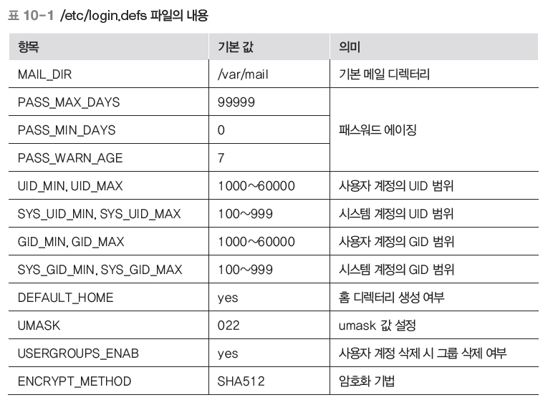
01. 사용자 계정 관련 파일

Slide 17
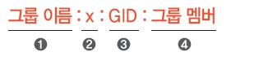
01. 사용자 계정 관련 파일
/etc/group 파일
그룹의 정보가 저장된 파일
사용자가 속한 그룹 중 /etc/passwd 파일의 GID 항목에 지정된 그룹이 기본 그룹이며, 사용자가 속한 2차 그룹은 /etc/group 파일에 지정
❶ 그룹 이름: 그룹의 이름
❷ x: 그룹의 암호를 저장
: 그룹 암호는 newgrp 명령으로 자신이 속하지 않은
그룹으로 전환할 때 필요
❸ GID: 그룹을 식별하는 번호
❹ 그룹 멤버: 그룹에 속한 멤버들의 사용자 계정 이름
: 쉼표(,)로 구분하여 사용자 계정 등록

Slide 18
01. 사용자 계정 관련 파일
/etc/group 파일의 예

Slide 19
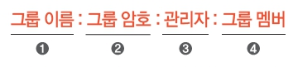
01. 사용자 계정 관련 파일
/etc/gshadow 파일
그룹 암호가 저장된 파일
❶ 그룹 이름: 그룹의 이름
❷ 그룹 암호: 암호화된 그룹 암호
❸ 관리자: 그룹의 암호나 멤버를 바꿀 수 있는 사용자 계정으로 여러 개일 경우 쉼표로 구분
❹ 그룹 멤버: 그룹에 속한 멤버들의 사용자 계정 이름이며, 쉼표로 사용자를 구분

Slide 20
01. 사용자 계정 관련 파일
/etc/gshadow 파일의 예

Slide 21
02 사용자 계정 관리 명령

Slide 22
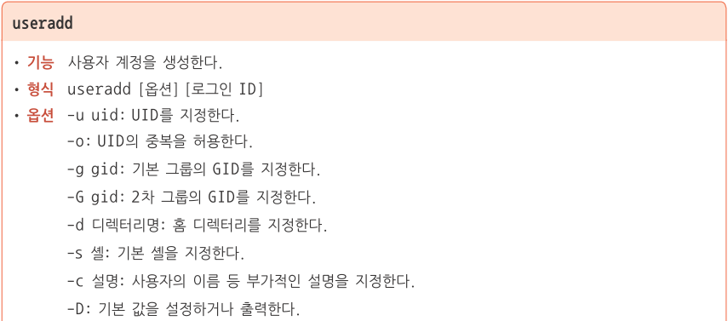
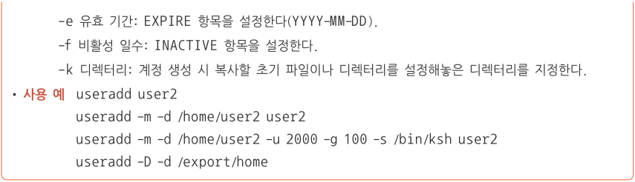
02. 사용자 계정 관리 명령
useradd 명령으로 사용자 계정 생성하기

Slide 23
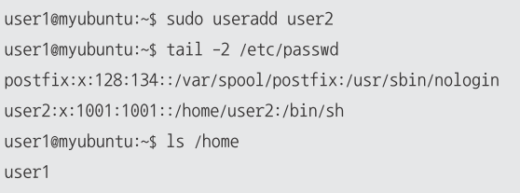
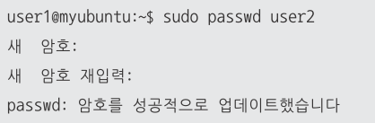
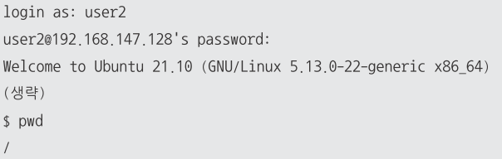
02. 사용자 계정 관리 명령
옵션 없이 계정 생성하기
useradd 명령을 옵션 없이 사용하면 홈 디렉터리가 생성되지 않고 기본 셸은 본 셸로 지정
사용자 계정을 만들면 암호도 만들어야 로그인이 가능
홈 디렉터리가 없어
/(root) 디렉터리로 로그인 됨

Slide 24
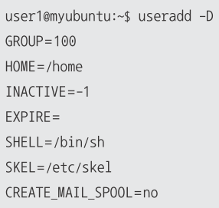
02. 사용자 계정 관리 명령
기본 설정 값 확인하기: -D 옵션
• GROUP: 기본 등록 그룹의 GID로 100은 users 그룹
• HOME: 홈 디렉터리의 생성 위치
• INACTIVE: -1이면 INACTIVE 기능 비활성화
0이면 암호가 만료되자마자 바로 계정 잠김
• EXPIRE: 계정 종료일을 지정
• SHELL: 기본 로그인 셸을 지정
• SKEL: 홈 디렉터리에 복사할 기본 환경 파일의 위치
• CREATE_MAIL_SPOOL: 메일 디렉터리의 생성 여부를 지정

Slide 25
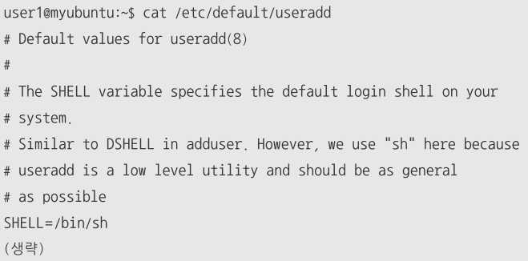
02. 사용자 계정 관리 명령
기본 설정값은 /etc/default/useradd 파일에 저장
vi로 이 파일을 수정할 수 있지만 useradd -D 명령으로 수정하는 것이 바람직
-D 다음에 -b HOME , -e EXPIRE , -f INACTIVE , -g GID , -s SHELL 를 지정하여 수정 가능

Slide 26
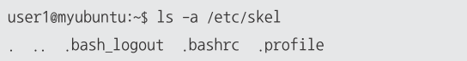
02. 사용자 계정 관리 명령
/etc/skel 디렉터리의 역할
사용자 계정의 홈 디렉터리에 공통으로 배포해야 할 파일을 /etc/skel 디렉터리에 만들어 놓으면 사용자 계정을 생성할 때 자동으로 복사

Slide 27
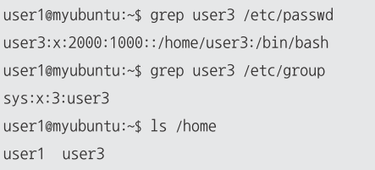
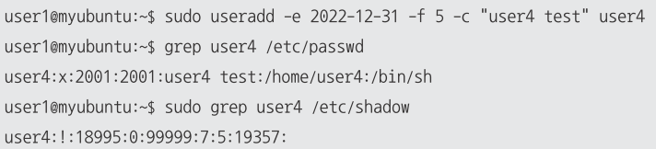
02. 사용자 계정 관리 명령
옵션을 지정하여 사용자 계정 생성하기

Slide 28
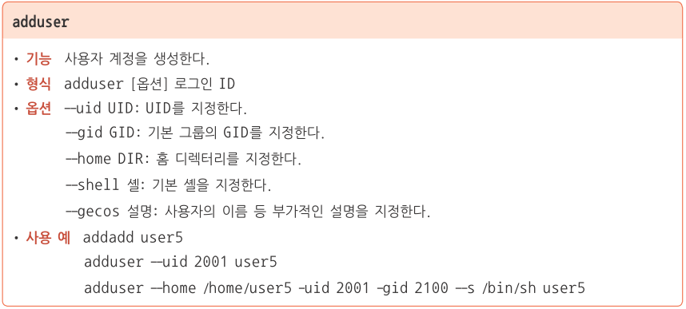
02. 사용자 계정 관리 명령
adduser 명령으로 사용자 계정 생성하기

Slide 29
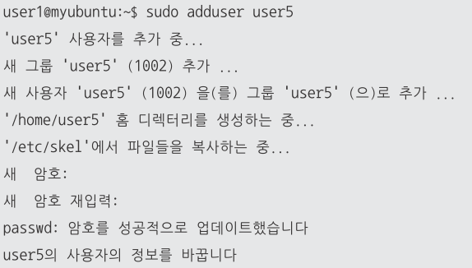
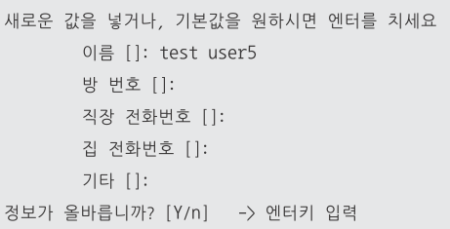
02. 사용자 계정 관리 명령
옵션 없이 사용자 계정 생성하기
/etc/passwd 파일 확인

Slide 30
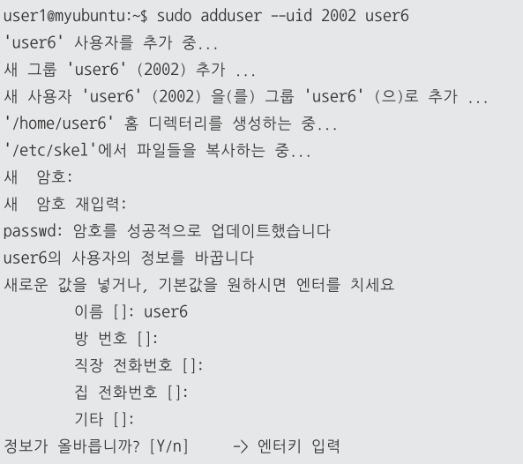
02. 사용자 계정 관리 명령
옵션을 지정하여 사용자 계정 생성하기
uid 지정
/etc/passwd 파일 확인

Slide 31
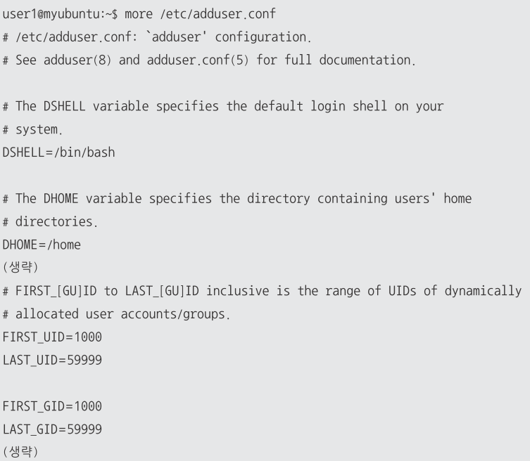
02. 사용자 계정 관리 명령
기본 설정 값 확인하기
adduser 명령의 기본 설정은 /etc/adduser.conf에 저장

Slide 32
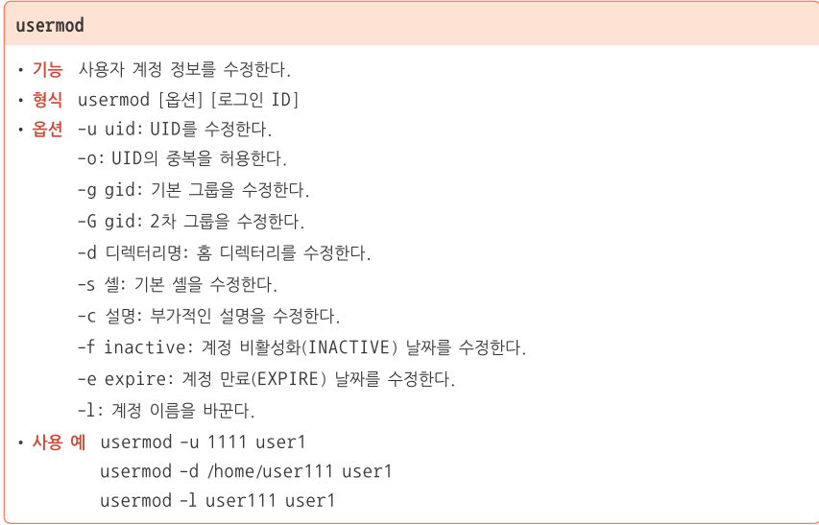
02. 사용자 계정 관리 명령
사용자 계정 정보 수정

Slide 33
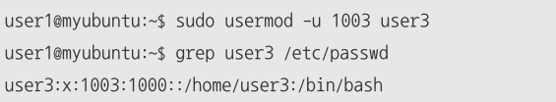
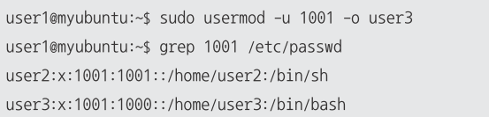
02. 사용자 계정 관리 명령
UID 변경하기: -u 옵션
예: user3 계정의 UID를 2000번에서 1003번으로 변경
사용자 계정의 UID는 -o 옵션을 사용하면 중복 가능
예: user3 계정의 UID를 user2의 UID인 1001로 중복 처리

Slide 34
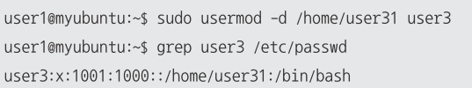
02. 사용자 계정 관리 명령
홈 디렉터리 변경하기: -d 옵션
예: user3 계정의 홈 디렉터리를 /home/user3에서 /home/user31로 변경
user3의 홈 디렉터리가 /home/user31로 바뀌어 설정되었지만 이는 /etc/passwd 파일의 설정 값만 바꾼 것이며 실제로 /home/user31 디렉터리가 생성되지는 않음
별도의 수작업으로 디렉터리를 만들고 파일을 옮겨야 함

Slide 35
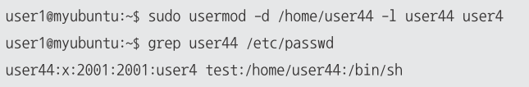
02. 사용자 계정 관리 명령
로그인 ID 변경하기: -l 옵션
로그인 ID를 바꿀 때는 홈 디렉터리도 같이 바꿔주는 것이 좋음
기존의 홈 디렉터리에 있던 파일이 자동으로 옮겨지지는 않으므로 별도로 디렉터리를 생성하고 이동해야 함
예: user4 계정의 로그인 ID를 user44로 바꾸면서 홈 디렉터리도 같이 변경

Slide 36
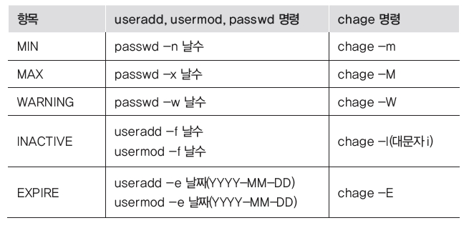
02. 사용자 계정 관리 명령
패스워드 에이징 관련 명령
패스워드 에이징은 useradd, usermod, passwd, chage 명령으로 설정 가능

Slide 37
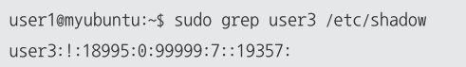
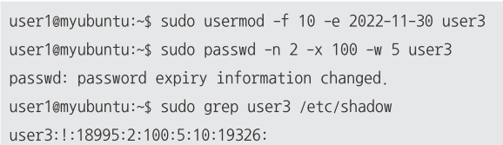
02. 사용자 계정 관리 명령
기존 명령으로 패스워드 에이징 변경하기
user3의 현재 설정

Slide 38
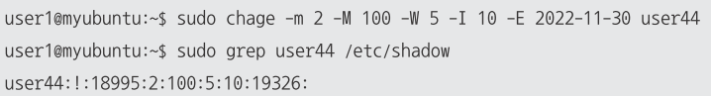
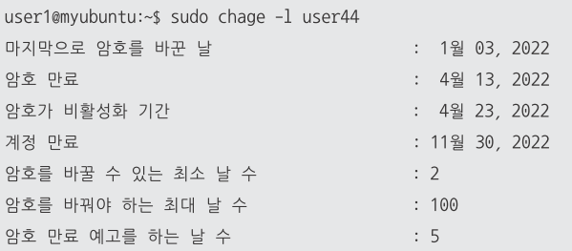
02. 사용자 계정 관리 명령
패스워드 에이징 변경 및 설정 내용 확인하기: chage
chage 명령으로 user44 계정의 패스워드 에이징을 확인: -l 옵션

Slide 39
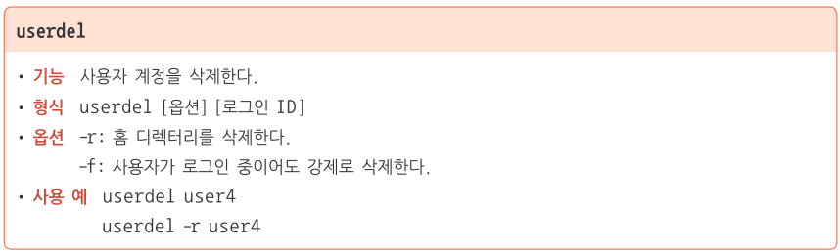
02. 사용자 계정 관리 명령
사용자 계정 삭제

Slide 40
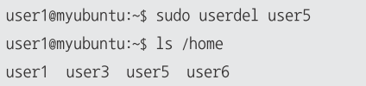
02. 사용자 계정 관리 명령
사용자 계정만 삭제하기
userdel 명령에서 -r 옵션을 지정하지 않으면 사용자 계정만 삭제
user5의 홈디렉터리가
남아있다

Slide 41
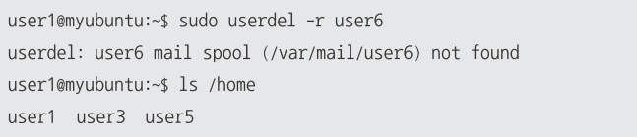
02. 사용자 계정 관리 명령
사용자 계정과 홈 디렉터리 삭제하기: -r 옵션 사용
다른 곳에 위치한 사용자 계정 소유의 파일을 찾아 삭제하기

Slide 42
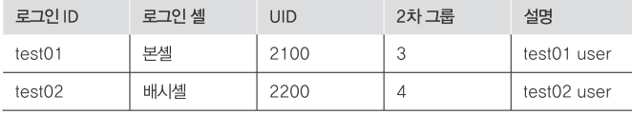
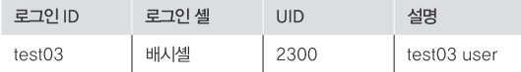
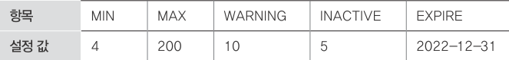
사용자 계정 생성, 수정, 삭제하기
useradd 명령으로 test01, test02 사용자 계정을 생성
- adduser 명령으로 test03 사용자 계정 생성
생성한 사용자 계정을 확인
test01 사용자에 다음과 같은 패스워드 에이징을 설정
test03 계정의 UID를 2010으로, 계정의 이름을 test33으로 수정
test02 사용자 계정을 홈 디렉터리까지 삭제

Slide 43
03 그룹 관리 명령

Slide 44
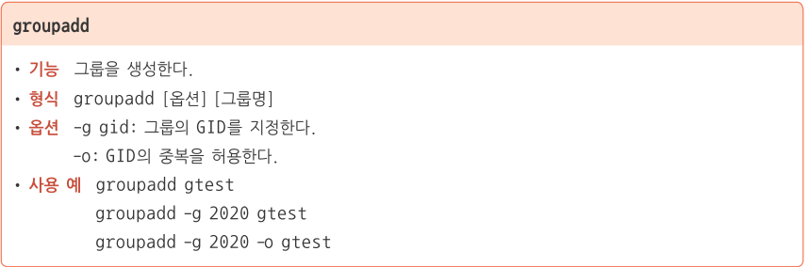
03. 그룹 관리 명령
groupadd 명령으로 그룹 생성하기

Slide 45
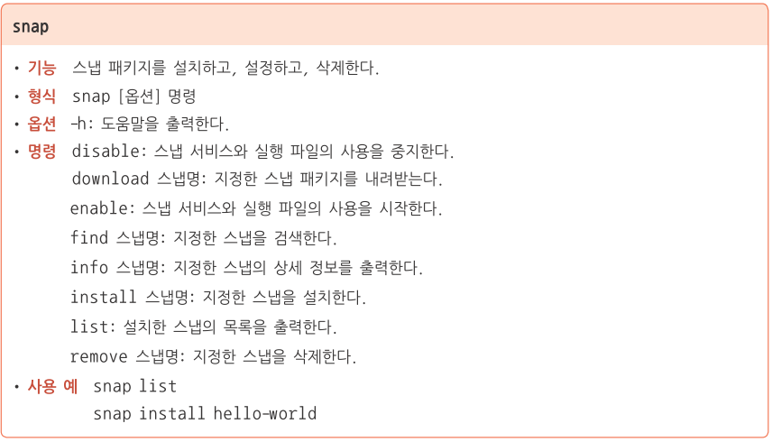
03. 스냅 패키지 설치
스냅 사용하기

Slide 46
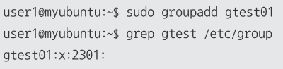
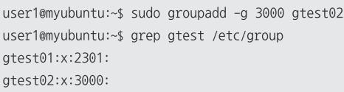
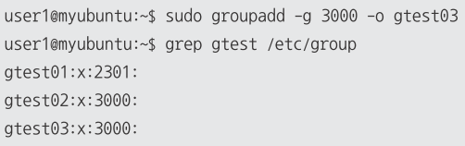
03. 그룹 관리 명령
옵션 없이 그룹 생성하기
GID를 지정하여 그룹 생성하기: -g 옵션
GID를 중복하여 지정하기 : -o 옵션
GID를 가장 마지막 번호의 다음 번호로 자동 설정

Slide 47
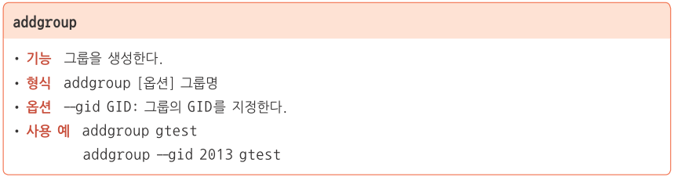
03. 그룹 관리 명령
addgroup 명령으로 그룹 생성하기

Slide 48
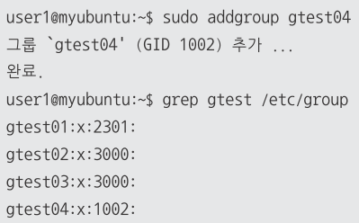
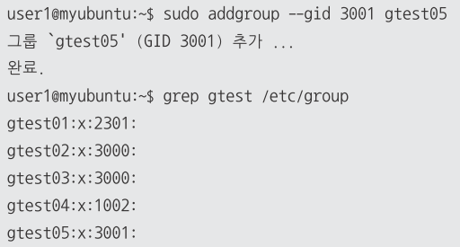
03. 그룹 관리 명령
옵션 없이 그룹 생성하기
GID를 지정하여 그룹 생성하기
: --gid 옵션 사용

Slide 49
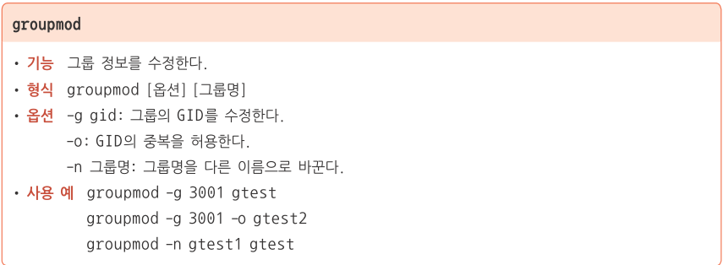
03. 그룹 관리 명령
그룹 정보 수정

Slide 50
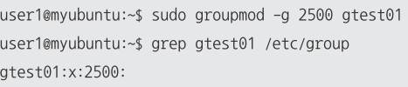
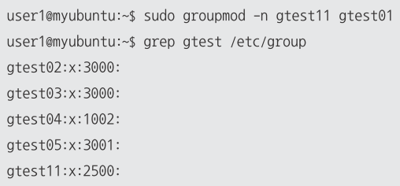
03. 그룹 관리 명령
GID 바꾸기
그룹명 바꾸기
: -n 옵션

Slide 51
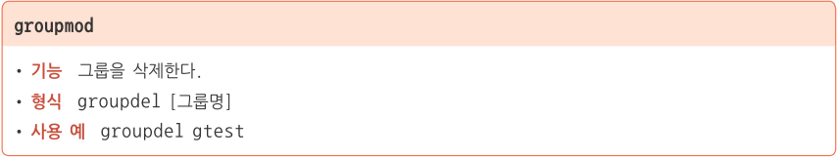
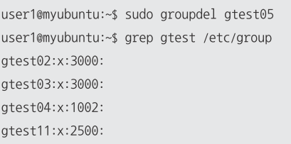
03. 그룹 관리 명령
그룹 삭제
gtest05 그룹 삭제

Slide 52

03. 그룹 관리 명령
그룹 암호 설정하고 사용하기

Slide 53

03. 그룹 관리 명령
그룹에 멤버 추가하기
gtest11 그룹에 멤버 추가

Slide 54

03. 그룹 관리 명령
그룹의 멤버 삭제하기
gtest11 그룹의 멤버 중
test33 계정 삭제

Slide 55

03. 그룹 관리 명령
그룹 암호 설정하고 제거하기

Slide 56

03. 그룹 관리 명령
소속 그룹 변경하기: newgrp
사용자가 작업을 할 때 현재 소속 그룹을 기본 그룹이 아닌 다른 그룹으로 변경해야 할 때 사용하는 명령

Slide 57



03. 그룹 관리 명령
소속 그룹 변경 예: user1
현재 소속 그룹 확인
adm 그룹으로 변경
(2차 그룹이어서 그냥 변경)
소속 그룹이 아닌 그룹으로 변경시 암호 필요

Slide 58

03. 그룹 관리 명령
그룹 암호 삭제하기: -r 옵션

Slide 59
그룹 생성,수정,삭제하고 암호 설정하기
grp01, grp02 그룹을 생성하고 확인: groupadd
grp02의 GID를 3100으로 변경: groupmod -g
grp02를 grp22로 변경: groupmod -n
grp01 그룹에 user1 사용자를, grp22 그룹에 user2 사용자를 추가
- gpasswd -a
grp22 그룹에 암호를 설정: gpasswd
user1의 소속 그룹을 grp22로 변경: newgrp
grp01, grp22 그룹을 삭제

Slide 60
04 사용자 정보 관리 명령

Slide 61

04. 사용자 정보 관리 명령
UID와 EUID
UID: 실제 UID로 RUID, 사용자가 로그인할 때 사용한 계정의 UID
EUID는 유효 사용자 ID, 현재 명령을
수행하는 주체의 UID를 의미

Slide 62

04. 사용자 정보 관리 명령
사용자 로그인 정보 확인하기: who 명령

Slide 63



04. 사용자 정보 관리 명령
옵션 없이 사용
who -H : 각 항목의 제목 출력
who -q : 로그인한 사용자 수와 계정 이름을 출력

Slide 64


04. 사용자 정보 관리 명령
who -b : 시스템이 마지막으로 부팅한 날짜와 시간 정보를 출력
who -r : 현재 런레벨을 출력

Slide 65


04. 사용자 정보 관리 명령
사용자 로그인 정보 확인하기: w 명령

Slide 66


04. 사용자 정보 관리 명령
last 명령

Slide 67

04. 사용자 정보 관리 명령
UID와 EUID 확인하기: whoami, who am i, id
UID 출력: who am i, who -m
EUID 출력: whoami, id
user1로 로그인한 경우

Slide 68

04. 사용자 정보 관리 명령
su 명령을 사용하여 사용자를 user2로 전환하고 세 가지 명령을 실행

Slide 69



04. 사용자 정보 관리 명령
소속 그룹 확인하기: groups 명령
사용자 계정을 지정 안하면 현재 사용자 계정이 속한 그룹 정보 출력
사용자 계정을 지정

Slide 70


04. 사용자 정보 관리 명령
root 권한 사용 방법
su 명령을 사용하여 root 계정으로 전환
일반 사용자에게 시스템 관리 작업 중 특정 작업만 수행할 수 있는 권한 부여: sudo
sudo 권한 설정하기
/etc/sudoers 파일에 설정
user2 계정에 useradd, usermod 명령 수행 권한 부여

Slide 71



04. 사용자 정보 관리 명령
sudo 명령 사용하기
user2 계정에서 sudo useradd 명령으로 사용자 계정추가
user2 계정은 userdel 권한이 없으므로
오류 발생

Slide 72

04. 사용자 정보 관리 명령
passwd 명령 활용하기

Slide 73


04. 사용자 정보 관리 명령
암호 잠그고 해제하기: -l 옵션과 -u 옵션

Slide 74

04. 사용자 정보 관리 명령
암호 삭제하기: - d 옵션

Slide 75

04. 사용자 정보 관리 명령
파일 및 디렉터리의 소유자와 소유 그룹 변경하기
chown 명령

Slide 76


04. 사용자 정보 관리 명령
chown 명령 사용 예
최초 소유자, 그룹 확인

Slide 77


04. 사용자 정보 관리 명령
소유자 변경
소유자와 그룹 변경

Slide 78

04. 사용자 정보 관리 명령
서브 디렉터리까지 소유자와 그룹 변경

Slide 79


04. 사용자 정보 관리 명령
chgrp 명령
서브 디렉터리까지 그룹 변경

Slide 80
05 디스크 사용량(쿼터) 설정

Slide 81
05. 디스크 사용량(쿼터) 설정
디스크 쿼터
디스크 사용량을 제한하는 것
두 가지 방법
하드디스크에서 사용자가 사용할 수 있는 파일의 전체 용량을 설정하는 방법
사용자가 사용할 수 있는 총 파일 수를 설정하는 방법
하드 리미트: 사용자가 절대로 넘을 수 없는 최대치를 명시한 값
소프트 리미트: 일정 시간 내에는 넘을 수 있는 한계치를 설정한 값

Slide 82
05. 디스크 사용량(쿼터) 설정
sudo mount dev/grp1/mylvm1 /mnt/lvm
sudo mount dev/sdd1 /mnt/lvm
df –h /mnt/lvm
sudo nsno /etc/fstab
/dev/grp1/mylvm1 mnt/lvm ext4 defaults 0 0
sudo useradd –m –d /mnt/lvn/qtest1 qtest1
sudo useradd –m –d /mnt/lvm/qtest2 qtest2
ls /mnt/lvm
sudo passwd qtest1
sudo passwd qtest2
tail -2 /etc/passwd

Slide 83

05. 디스크 사용량(쿼터) 설정
quota 패키지를 설치

Slide 84
05. 디스크 사용량(쿼터) 설정
쿼터 설정을 위한 사전 준비
디스크 쿼터는 사용자별 또는 그룹별로 설정
디스크 쿼터를 설정하려면 파일 시스템의 마운트 옵션에 쿼터 속성을 지정
usrquota: 개별 사용자의 쿼터를 제한할 수 있는 속성
grpquota: 개별 그룹의 쿼터를 제한할 수 있는 속성
실습 파일 시스템 준비
/dev/sdd2 디스크 사용
/home2 디렉터리에 /dev/sdd2 마운트하고 /etc/fstab에도 등록
/home2 디렉터리에 홈 디렉터리를 가진 사용자 계정 2개 설정

Slide 85


05. 디스크 사용량(쿼터) 설정
쿼터 속성 설정하기
vi로 /etc/fstab 파일을 열어서 usrquota 속성을 추가
grpquota도 적용하려면 usrquota 다음에 추가
쿼터 속성 적용하기
다시 마운트하고
속성 확인

Slide 86


05. 디스크 사용량(쿼터) 설정
쿼터 데이터베이스 파일 생성하기: quotacheck

Slide 87

05. 디스크 사용량(쿼터) 설정
quotacheck 명령을 실행
파일 시스템을 확인한 후, 데이터베이스 파일이 있으면 디스크 사용량을 수정하고 데이터베이스 파일이 없으면 생성

Slide 88

05. 디스크 사용량(쿼터) 설정
quotacheck 명령으로 디스크를 스캔하면 처음에 다음과 같은 메시지 출력
ext3 파일 시스템은 저널링 기능을 지원하는 저널 파일 시스템이므로 쿼터를 설정할 때 이 기능을 사용하라는 메시지
저널 쿼터를 사용하려면 /etc/fstab 파일을 다음과 같이 수정
사용자 쿼터만 지정하는 경우: usrjquota=aquota.user,jqfmt=vfsv0
그룹 쿼터만 지정하는 경우: grpjquota=aquota.grp,jqfmt=vfsv0
사용자 쿼터와 그룹 쿼터를 함께 지정하는 경우: usrjquota=aquota.user,grpjquota= aquota.grp,jqfmt=vfsv0

Slide 89


05. 디스크 사용량(쿼터) 설정
저널 쿼터 설정하고 다시 마운트 실행
quotacheck 명령을 다시 실행

Slide 90

05. 디스크 사용량(쿼터) 설정
디스크 쿼터를 관리하는 데이터베이스는 두 개 파일로 구성
aquota.user: 사용자 쿼터 데이터베이스 파일
aquota.group: 그룹 쿼터 데이터베이스 파일
데이터베이스 파일은 해당 파일 시스템의 최상위 디렉터리에 생성
앞에서 quotacheck는 /home2 파일 시스템을 확인한 것이므로 aquota.user 파일이 /home2 디렉터리에 생성

Slide 91

05. 디스크 사용량(쿼터) 설정
쿼터 사용 활성화하기: quotaon 명령

Slide 92

05. 디스크 사용량(쿼터) 설정
/home2 파일 시스템의 쿼터를 활성화
쿼터의 비활성화는 quotaoff 명령으로 실행

Slide 93

05. 디스크 사용량(쿼터) 설정
쿼터 설정하기: edquota 명령

Slide 94


05. 디스크 사용량(쿼터) 설정
qtest1 사용자에게 쿼터를 할당 예: 쿼터는 KB 단위로 할당
소프트 리미트를 20
하드 리미트는 22 설정

Slide 95

05. 디스크 사용량(쿼터) 설정
쿼터 정보 확인하기: quota 명령

Slide 96


05. 디스크 사용량(쿼터) 설정
qtest1 계정에 설정된 쿼터 정보를 확인
할당된 쿼터를 초과하여 디스크를 사용하려고 하면 다음과 같은 메시지가 출력

Slide 97

05. 디스크 사용량(쿼터) 설정
쿼터 설정 복사하기: edquota -p
qtest1의 쿼터 설정을
qtest2로 복사

Slide 98

05. 디스크 사용량(쿼터) 설정
쿼터 정보 요약 출력하기: repquota 명령

Slide 99

05. 디스크 사용량(쿼터) 설정
현재 설정된 쿼터 정보 확인 예

Slide 100
그룹 쿼터 설정하기
/etc/fstab 파일에서 /home2 파일 시스템에 그룹 쿼터 속성을 설정
sudo nano /etc/fstab
/dev/sdd2 /home2 ext3
/home2 파일 시스템을 다시 마운트
sudo umount /home2
sudo mount /home2
/home2 파일 시스템의 마운트 옵션을 확인
mount
quotacheck 명령으로 그룹 쿼터 데이터베이스를 생성
quotaon -g 명령으로 그룹 쿼터를 활성화
qtest1 그룹의 쿼터를 설정
qtest1 그룹의 쿼터 설정을 확인

Slide 101
그룹 쿼터 설정하기
/etc/fstab 파일에서 /home2 파일 시스템에 그룹 쿼터 속성을 설정
sudo nano /etc/fstab
/dev/sdd2 /home2 ext3
/home2 파일 시스템을 다시 마운트
sudo umount /home2
sudo mount /home2
/home2 파일 시스템의 마운트 옵션을 확인
mount
quotacheck 명령으로 그룹 쿼터 데이터베이스를 생성
sudo quotacheck –vgm /home2
quotaon -g 명령으로 그룹 쿼터를 활성화
qtest1 그룹의 쿼터를 설정
qtest1 그룹의 쿼터 설정을 확인

Slide 102
네트워크 설정

Slide 103
00 개요
01 네트워크 기초
02 네트워크 설정
03 호스크 이름 설정
04 네트워크 상태 확인

Slide 104
TCP/IP 프로토콜의 계층 구조를 이해하고 설명할 수 있다.
MAC 주소와 IP 주소의 차이를 설명할 수 있다.
라우팅 테이블을 확인하고 기본 게이트웨이를 설정할 수 있다.
네트워크를 설정하여 외부 네트워크와 연결할 수 있다.
네트워크가 정상적으로 동작하는지 확인할 수 있다.
패킷을 캡처하여 저장하고 내용을 분석할 수 있다.

Slide 105
00 개요

Slide 106

00. 개요
내용 구성
TCP/IP 프로토콜과 인터넷 주소가 무엇인지 이해한다.
여러 가지 명령으로 네트워크와 호스트 이름을 설정하는 방법일 익힌다.
네트워크의 연결 상태를 확인하기 위한 명령의 사용법을 익힌다.

Slide 107
01 네트워크 기초

Slide 108


01. 네트워크 기초
TCP/IP 프로토콜
프로토콜: 컴퓨터와 컴퓨터 사이에 데이터를 어떻게 주고받을 것인지를 정의한 통신 규약
인터넷은 TCP/IP라는 프로토콜에 따라 통신

Slide 109

01. 네트워크 기초
주소
컴퓨터의 주소: MAC 주소, IP 주소, 호스트명
MAC 주소
하드웨어를 위한 주소
이더넷 주소, 하드웨어 주소, 물리 주소라고도 함
MAC 주소는 네트워크 인터페이스 카드(랜 카드)에 저장된 주소로 기본적으로 네트워크 인터페이스 카드가 만들어질 때 부여
MAC 주소는 각 하드웨어를 구별하는 역할을 수행
MAC 주소는 : 이나 - 으로 구분되는 여섯 개의 16진수로 구성되며 총 48bit
앞의 세 자리는 제조사 번호이고 뒤의 세 자리는 일련번호
제조사 번호는 국제 표준 기구 중 하나인 IEEE에서 지정

Slide 110

01. 네트워크 기초
IP 주소
인터넷으로 연결된 네트워크에서 각 컴퓨터를 구분하기 위해 사용
IP 주소는 1바이트 크기의 숫자 네 개로 구성되므로 총 4바이트
TCP/IP 프로토콜의 3~5계층은 IP 주소를 사용
IP주소는 네트워크를 구분하는 네트워크 주소 부분과, 해당 네트워크 안에서 특정 컴퓨터를 식별하는 호스트 주소 부분
IP 주소는 총 32bit(4B) 중 몇 비트를 네트워크 부분으로 사용하고 나머지 몇 비트를 호스트 부분으로 사용하는지에 따라 A 클래스, B 클래스, C 클래스로 구분
C 클래스는 앞의 3바이트가 네트워크 부분이고 뒤의 1바이트만 호스트 부분
호스트 부분으로 사용할 수 있는 숫자는 0~255인데, 0은 네트워크 주소를 나타내는 데 사용하고 255는 브로드캐스트 주소로 사용하므로 1~254를 호스트 주소로 할당
IPv6(IP 버전 6)는 fe80::250:56ff:fe3e:3cfe와 같이 16진수로 표기하며 128bit 크기

Slide 111

01. 네트워크 기초
넷마스크와 브로드캐스트 주소
넷마스크: IP 주소에서 네트워크 부분을 알려주는 역할
브로드캐스트 주소: 같은 네트워크에 있는 모든 컴퓨터에 메시지를 보낼 때 사용
호스트 부분을 모두 1로 설정
예: IP 주소에서 네트워크 부분이 192.168.100.0이면 브로드캐스트 주소는 192.168.100.255

Slide 112

01. 네트워크 기초
호스트 이름
컴퓨터에 붙이는 이름
호스트 이름도 IP 주소처럼 네트워크 부분과 호스트 이름 두 부분으로 구성
예: www.naver.com, 호스트 부분(www), 네트워크 부분(naver.com)
포트 번호
서버에서 제공하는 각 서비스를 구분하는 번호(예: 웹 - 80)
/etc/services 파일에 서비스 포트번호 저장

Slide 113
02 네트워크 설정

Slide 114
02. 네트워크 설정
네트워크 설정에 필요한 정보
IP 주소
넷마스크와 브로드캐스트 주소
게이트웨이(라우터) 주소
DNS 주소

Slide 115


02. 네트워크 설정
네트워크 관리자
네트워크의 제어와 설정을 관리하는 데몬
네트워크 관리 도구

Slide 116




02. 네트워크 설정
네트워크 관리자 설치하기
네트워크 관리자 실행하기: 시스템이 부팅할 때 자동으로 동작
네트워크 관리자의 상태가 inactive라면 다음 명령으로 동작

Slide 117


02. 네트워크 설정
GUI로 네트워크 설정
GNOME의 [설정]-[네트워크]
nm-connection-editor
그놈의 [설정]-[네트워크]로 설정하기

Slide 118


02. 네트워크 설정
nm-connection-editor로 설정하기
nm-connection-editor는 네트워크 관리자와 함께 설치되며, 터미널에서 실행시켜야 함

Slide 119


02. 네트워크 설정
nmcli 명령으로 네트워크 설정

Slide 120

02. 네트워크 설정
네트워크의 전체 상태 살펴보기: general(gen) 명령

Slide 121

02. 네트워크 설정
네트워크를 활성화하거나 비활성화하기: networking(net) 명령
• none(없음): 호스트가 아직 네트워크에 연결
되어 있지 않다.
• limited(제한적): 호스트가 네트워크에 연결되
어 있지만 인터넷과 연결되지는 않았다.
• full(전체): 호스트가 네트워크에 연결되어 있
고 인터넷도 사용할 수 있다.
• unknown(알 수 없음): 네트워크 연결 상태를
알 수 없다.
네트워크 연결 활성화/비활성화

Slide 122

02. 네트워크 설정
네트워크 설정하기: connetion(con) 명령

Slide 123

02. 네트워크 설정
네트워크 연결 프로파일 출력하기: show
연결 프로파일의 이름과 UUID, 네트워크 유형, 연결된 장치명을 출력
ens33은 실제로 외부와 통신할 때 사용하는 네트워크 인터페이스의 명칭

Slide 124


02. 네트워크 설정
네트워크 연결 중지/시작 하기: down, up

Slide 125



02. 네트워크 설정
네트워크 연결 추가하기: add
연결
추가
형식
연결
추가
예
연결
추가
확인
연결
활성화

Slide 126

02. 네트워크 설정
네트워크 연결 수정하기: modify(mod)

Slide 127
02. 네트워크 설정
예: 기존 test-net 연결의 IPv4 주소를 변경
예: 다른 IP 주소를 추가하려면 +기호를 사용하고, 주소를 제거하려면 -기호를 사용
게이트웨이 수정
특정 네트워크로 가는 경로를 지정
연결 프로파일의 내용을 수정하면 up 명령을 사용해 다시 적용

Slide 128


02. 네트워크 설정
네트워크 연결 삭제하기: delete(del)
네트워크 연결 프로파일 읽어오기: reload, load

Slide 129


02. 네트워크 설정
네트워크 장치 상태보기: device(dev) 명령
네트워크 장치의 상태 보기: status
네트워크 장치의 상세한 정보 보기: show
특정 장치만 보려면 장치명 지정: nmcli dev show ens33

Slide 130

02. 네트워크 설정
ip 명령으로 네트워크 설정

Slide 131

02. 네트워크 설정
네트워크 장치의 주소 관리하기: address(addr) 명령
네트워크 장치의 정보 보기: show
show 명령에 특정 장치를 지정하면 해당 장치의 정보만 출력:
ip addr show ens33

Slide 132

02. 네트워크 설정
IP 주소 설정하기: add
ens33에 주소 2개 설정

Slide 133

02. 네트워크 설정
IP 주소 삭제하기: del

Slide 134

02. 네트워크 설정
라우팅 테이블과 게이트웨이 주소 관리하기: route 명령
게이트웨이: 네트워크를 다른 네트워크와 연결할 때 연결점이 되는 장치
게이트웨이도 하나의 컴퓨터로 보통 라우터라고 함
게이트웨이 주소가 설정되어 있지 않으면 같은 네트워크가 아닌 컴퓨터와는 접속할 수 없음
라우팅 테이블 보기: show

Slide 135

02. 네트워크 설정
기본 게이트웨이 주소 설정하기: add
라우팅 경로 설정하기: add
라우팅 경로 삭제하기: del

Slide 136


02. 네트워크 설정
네트워크 인터페이스를 활성화하거나 비활성화하기: link 명령
네트워크 인터페이스 비활성화: down
네트워크 인터페이스 활성화: up

Slide 137

02. 네트워크 설정
ifconfig 명령으로 네트워크 설정
우분투에서 ifconfig 명령을 사용하려면 net-tools 패키지를 설치

Slide 138

02. 네트워크 설정
현재 설치된 네트워크 인터페이스 설정 보기
lo : 로컬 루프백(시스템 내부 통신용)

Slide 139

02. 네트워크 설정
특정 네트워크 인터페이스 설정보기

Slide 140

02. 네트워크 설정
네트워크 인터페이스 사용 해제하기: down 옵션

Slide 141

02. 네트워크 설정
네트워크 인터페이스 활성화하기: up 옵션

Slide 142

02. 네트워크 설정
네트워크 인터페이스 설정하기

Slide 143

02. 네트워크 설정
게이트웨이 설정하기

Slide 144


02. 네트워크 설정

Slide 145

02. 네트워크 설정
라우팅 테이블 보기: route

Slide 146


02. 네트워크 설정

Slide 147

02. 네트워크 설정
기본 게이트웨이 설정하기: add

Slide 148

02. 네트워크 설정
기본 게이트웨이 삭제하기: del

Slide 149

02. 네트워크 설정
DNS 설정
DNS: 호스트명을 IP 주소로 바꾸는 역할을 수행
DNS 서버 지정하기
우분투는 17.04 버전부터 DNS를 관리하는 systemd-resolved 서비스를 도입
DNS 서버의 주소를 /etc/resolv.conf 파일에 저장

Slide 150

02. 네트워크 설정
DNS 서버의 정보는 systemd-resolve 명령으로 확인

Slide 151

02. 네트워크 설정
systemd-resolve --status 명령으로 DNS 서버 정보를 확인

Slide 152


02. 네트워크 설정
nmcli 명령으로 DNS 설정하기
예:
system-resolve --status로 확인

Slide 153



02. 네트워크 설정
DNS 서버에 질의하기
systemd-resolve 명령으로도 DNS 서버에 질의

Slide 154
네트워크 설정하기
현재 네트워크의 연결 상태를 확인: nmcli gen status
새로운 연결 프로파일 follow-me를 생성
- IP 주소와 게이트웨이 주소: 실습실 환경 반영
- sudo nmcli con add type ethernet con-name follow-me ifname ens33 ip4 192.168.147.129 gw4 192.168.147.2
연결 프로파일을 확인: nmcli con show
연결 프로파일 follow-me를 적용: sudo nmcli con up follow-me
ip 명령으로 IP 주소를 확인: ip addr show ens33
ip 명령으로 라우팅 테이블을 확인: ip route show
연결 프로파일 follow-me에 DNS를 설정하고 활성화
- sudo nmcli con mod follow-me ipv4.dns "8.8.8.8 8.8.4.4“
- 게이트웨이를 다시 정상화하기 위해 follow-me 연결을 삭제: sudo nmcli con delete follow-me
nslookup 명령으로 www.daum.net의 IP 주소를 확인

Slide 155
03 호스트 이름 설정

Slide 156



03. 호스트 이름 설정
호스트 이름 출력하기: uname -n 명령

Slide 157




03. 호스트 이름 설정
호스트 이름 출력 및 설정하기: hostname 명령
호스트 이름 설정

Slide 158


03. 호스트 이름 설정
호스트 이름 검색 및 설정하기: hostnamectl 명령

Slide 159

03. 호스트 이름 설정
호스트 이름 파일에 저장하기
리눅스에서 호스트 이름을 저장하는 파일은 /etc/hostname

Slide 160
615p. 따라해보기: 호스트 이름 설정하기
hostname 명령으로 호스트 이름을 yubuntu.server로 설정
hostnamectl 명령으로 호스트 이름과 관련 정보를 확인
hostnamectl 명령으로 호스트 이름을 myubuntu로 설정
- sudo hostnamectl set-hostname myubuntu

Slide 161
04 네트워크 상태 확인

Slide 162

04. 네트워크 상태 확인
통신 확인

Slide 163


04. 네트워크 상태 확인
옵션 없이 사용하기: 패킷은 56B의 크기로 전송(64B = 56B의 데이터 + 8B의 헤더 정보)
ctrl+c로 ping 종료

Slide 164

04. 네트워크 상태 확인
-q 옵션 사용하기: 아무 메시지도 출력되지 않다가 ctrl+C로 종료하면 통계 정보만 출력

Slide 165

04. 네트워크 상태 확인
-c 옵션 사용하기: 보낼 패킷 수를 지정

Slide 166

04. 네트워크 상태 확인
도메인 이름 사용하기

Slide 167

04. 네트워크 상태 확인
네트워크 상태 정보 출력

Slide 168

04. 네트워크 상태 확인
라우팅 테이블 확인하기: -r 옵션
-n 옵션을 함께 사용하면 이름 대신 IP 주소를 출력

Slide 169

04. 네트워크 상태 확인
현재 열려 있는 포트 확인하기: 서비스 포트가 LISTEN 상태인지 검색

Slide 170

04. 네트워크 상태 확인
현재 열려 있는 포트를 사용 중인 프로세스 확인하기: -p 옵션

Slide 171

04. 네트워크 상태 확인
인터페이스별 네트워크 통계 정보 확인하기: -i 옵션
정상적으로 주고받은 패킷의 개수: RX-OK, TX-OK
송수신 중에 오류가 발생한 패킷의 개수: RX-ERR, RX-DRP, RX-OVR, TX-ERR, TX-DRP, TX-OVR

Slide 172


04. 네트워크 상태 확인
프로토콜별 네트워크 통계 정보 확인하기: -s 옵션

Slide 173



04. 네트워크 상태 확인
MAC 주소와 IP 주소 확인

Slide 174


04. 네트워크 상태 확인
패킷 캡처 명령

Slide 175

04. 네트워크 상태 확인
옵션 없이 사용하기: 현재 시스템에서 주고받는 모든 패킷을 캡처하여 패킷의 헤더 부분 정보를 출력

Slide 176

04. 네트워크 상태 확인
tcpdump는 ctrl+ 로 종료하면 캡처한 패킷의 개수를 출력하고 종료

Slide 177

04. 네트워크 상태 확인
캡처할 패킷 개수 지정하기: -c 옵션

Slide 178


04. 네트워크 상태 확인
캡처한 패킷 정보를 파일로 저장하기: -w 옵션
바이너리 파일이라
내용 확인 불가능

Slide 179

04. 네트워크 상태 확인
캡처한 패킷 파일 읽기: -r 옵션
만약 권한 거부 오류 발생시

Slide 180

04. 네트워크 상태 확인
22번(ssh) 포트 캡처
특정 포트로 송수신되는 패킷 캡처하기: tcp port 옵션

Slide 181


04. 네트워크 상태 확인
캡처한 내용을 ASCII로 보기: -X 옵션

Slide 182
네트워크 상태 확인하기
ping 명령으로 www.google.co.kr이 동작하는지 확인
netstat 명령으로 현재 열려 있는 tcp 포트를 사용하는 프로세스를 확인
- sudo netstat -pt
웹 브라우저(파이어폭스)를 동작시키고 www.daum.net 사이트에 접속
tcp 포트 80으로 주고받는 패킷 다섯 개를 캡처하여 httpdump.out 파일에 저장
httpdump.out 파일에 저장한 패킷의 내용을 ASCII로 확인

